Slide 1

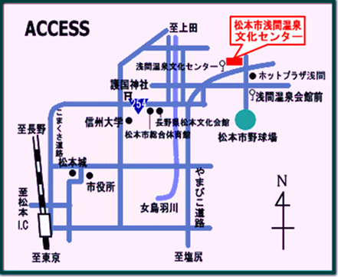
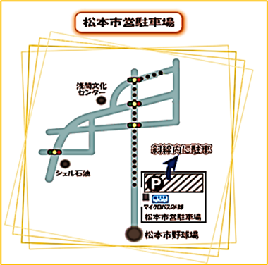




研 修 会 場
浅間温泉文化センター
多目的ホール
松本市浅間温泉2-6-1
◆駐車場について◆
浅間温泉文化センター駐車場が満車の場合は、松本市野球場手前の市営駐車場（会場から500ｍ、徒歩５分）に駐車していただくことになります。
アクセス
ＪＲ松本駅より 約15分
長野自動車道 梓川ＩＣより約20分
松本ＩＣより約20分
松本駅バスターミナルより 約20分
「浅間温泉文化センター前」下車すぐ
【問合せ先】
長野県社会福祉協議会 福祉人材センター
℡: 026-226-7330
研修当日緊急連絡先：080-2675-4394

